Slide 1
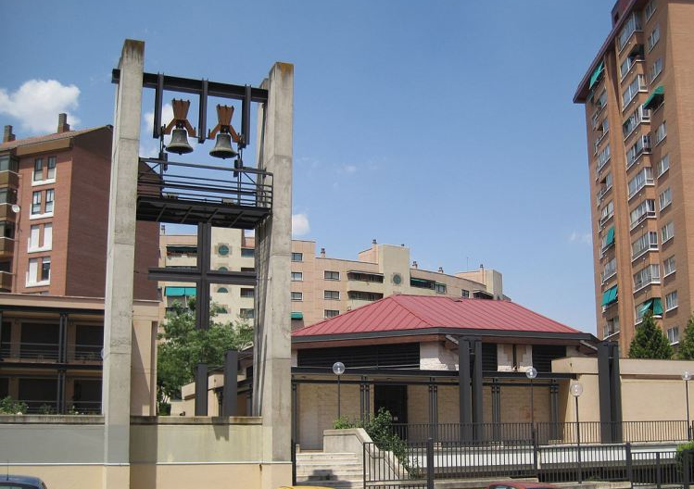
¡SEÁIS TODOS
BIENVENIDOS!
COMUNIDAD PARROQUIAL CRISTO REDENTOR
ORIENTADA A NIÑOS, PREADOLESCENTES Y FAMILIAS

Slide 2
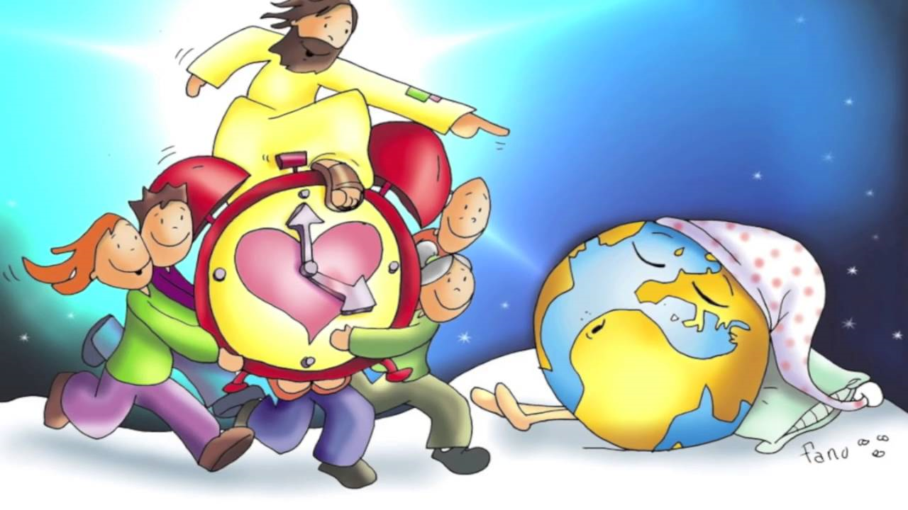
SOMOS MISIONEROS
Somos misioneros tenemos una misión queremos ver el mundo lleno, lleno, lleno, lleno de amor. Somos misioneros tenemos una misión queremos ver el mundo lleno, lleno, lleno, lleno de Dios.
1/2

Slide 3
Para que se cierren heridas, y que se abran más puertas, necesitamos que haya más amor en nuestra tierra. Para que se acaben las guerras, y que se cumplan los sueños, necesitamos que enciendas la luz que da el Evangelio.
Somos misioneros tenemos una misión queremos ver el mundo lleno, lleno, lleno, lleno de amor.
Somos misioneros tenemos una misión queremos ver el mundo lleno, lleno, lleno, lleno de Dios.
2/2

Slide 4
XXVII DOMINGO DEL TIEMPO ORDINARIO

Slide 5
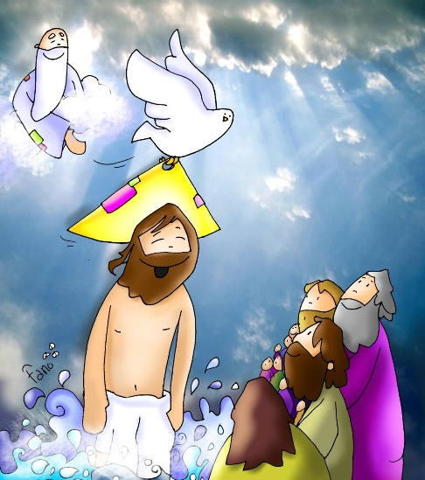
HIMNO DE GLORIA
GLORIA A DIOS EN EL CIELO Y EN LA TIERRA PAZ
A LOS HOMBRES QUE AMA EL SEÑOR.
Por tu inmensa Gloria te alabamos,
te bendecimos, te adoramos,
te glorificamos, te damos gracias.
Señor, Dios, Rey celestial, Dios Padre Todopoderoso,
Señor, Hijo único, Jesucristo,
Señor Dios, Cordero de Dios, Hijo del Padre.
1/2

Slide 6
Tú que quitas el pecado del mundo, ten piedad de nosotros,
Tú que quitas el pecado del mundo, atiende a nuestra súplica,
Tú que estás sentado a la derecha del Padre,
ten piedad de nosotros.
Porque sólo Tú eres santo, sólo Tú, Señor,
sólo Tú Altísimo Jesucristo,
con el Espíritu Santo en la gloria de Dios Padre. Amén.
2/2

Slide 7
LITURGIA DE LA PALABRA
PRIMERA LECTURA: Libro de Isaías
SALMO:
La viña del Señor es la casa de Israel
SEGUNDA LECTURA:
Carta del apóstol san Pablo
a los Filipenses.

Slide 8
¡¡¡ALELUYA!!!
Aleluya cantará
quien perdió la esperanza,
y la tierra sonreirá.
Aleluya. (bis)

Slide 9
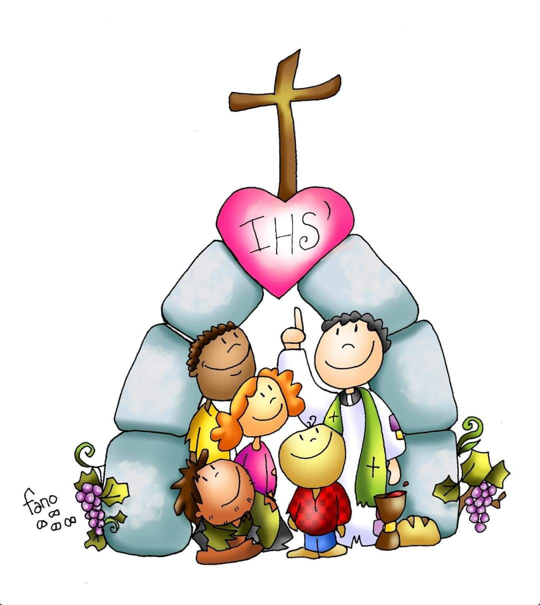
san Mateo 21
Arrendará la viña a otros labradores.

Slide 10
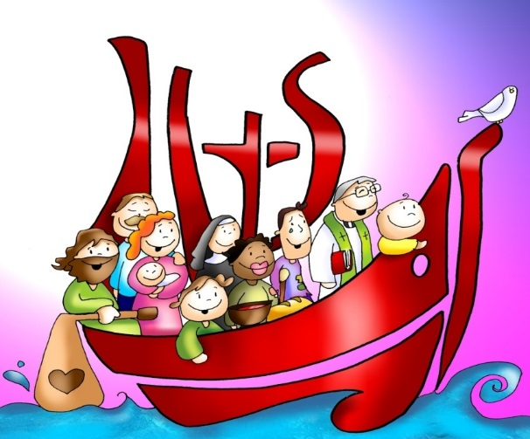
CREDO de los apóstoles
Creo en Dios, Padre Todopoderoso,
Creador del cielo y de la tierra.
Creo en Jesucristo, su único Hijo,
Nuestro Señor, que fue concebido por
obra y gracia del Espíritu Santo,
nació de Santa María Virgen;
Padeció bajo el poder de Poncio Pilato,
fue crucificado, muerto y sepultado,
descendió a los infiernos,
al tercer día resucitó de entre los muertos,
subió a los cielos y está sentado a la
derecha de Dios, Padre todopoderoso.
Desde allí ha de venir a juzgar
a vivos y muertos.
Creo en el Espíritu Santo,
la santa Iglesia católica,
la comunión de los santos,
el perdón de los pecados,
la resurrección de la carne
y la vida eterna.
Amén.

Slide 11
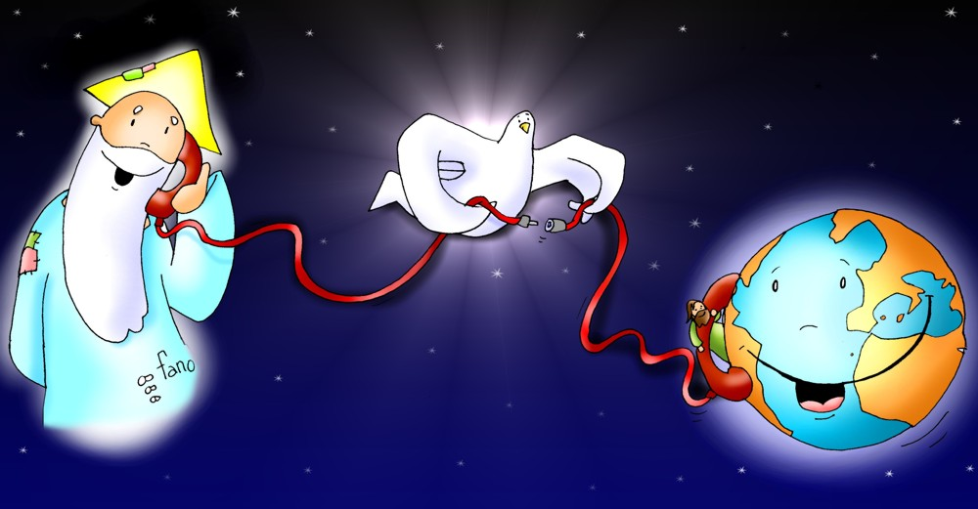
Respondemos:
Te rogamos óyenos

Slide 12
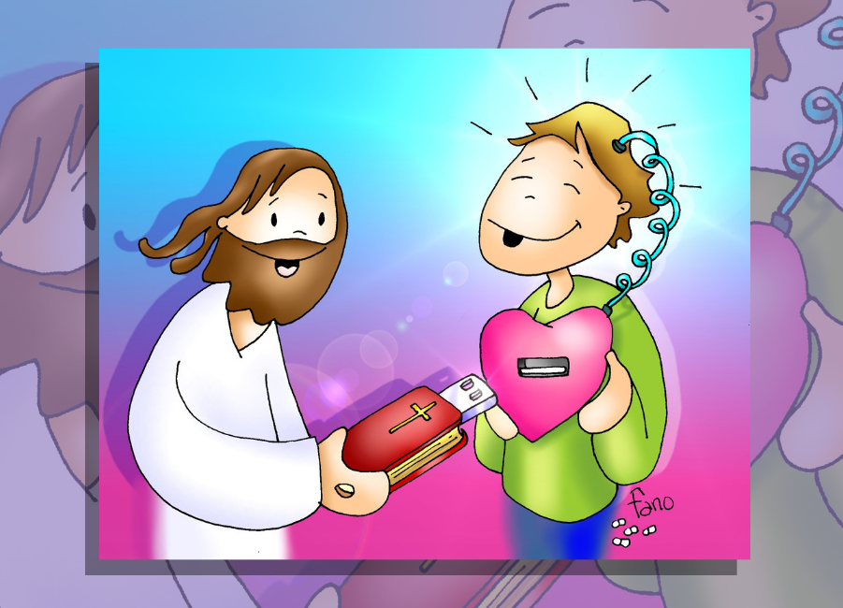
TE DOY MI CORAZÓN
Te doy mi corazón,
te doy mi alma,
yo vivo para ti.
Cada paso que doy
en cada momento
haz tu voluntad en mi.

Slide 13
“Orad, hermanos, para que este sacrificio, mío y vuestro,
sea agradable a Dios, Padre todopoderoso “
Todos: “El Señor reciba de tus manos este sacrificio, para alabanza y gloria de su Nombre, para nuestro bien y el de toda su Santa Iglesia”

Slide 14
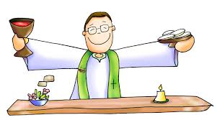
PLEGARIA EUCARÍSTICA
El Señor esté con vosotros
Y con tu espíritu.
Levantemos el corazón.
Lo tenemos levantado hacia el Señor.
Demos gracias al Señor nuestro Dios.
Es justo y necesario.

Slide 15
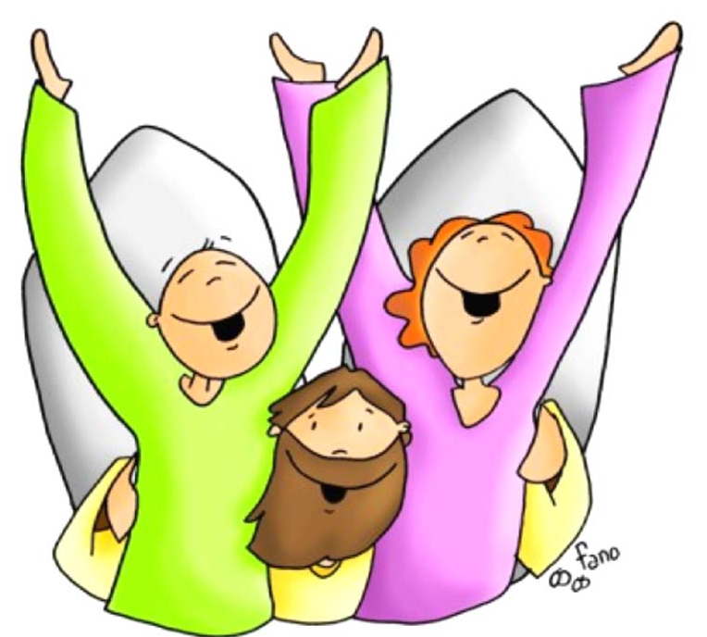
SANTO (ERES SANTO)
Santo, eres santo, los cielos te proclaman.
Santo, eres santo, la tierra entera llama… a su santo;
eres santo, bendito el que viene en tu nombre (en tu nombre)
hoosanna ¡queremos cantar!...
1/2

Slide 16
…que eres Santo, eres santo, los cielos te proclaman.
Santo, eres santo, la tierra entera llama… a su santo;
eres santo, bendito el que viene en tu nombre (en tu nombre)
hoosanna ¡queremos cantar!...
…que eres santo, eres santo, los cielos te proclaman.
Santo, eres santo, la tierra entera llama… a su saaanto,
a su saaanto.
2/2

Slide 17
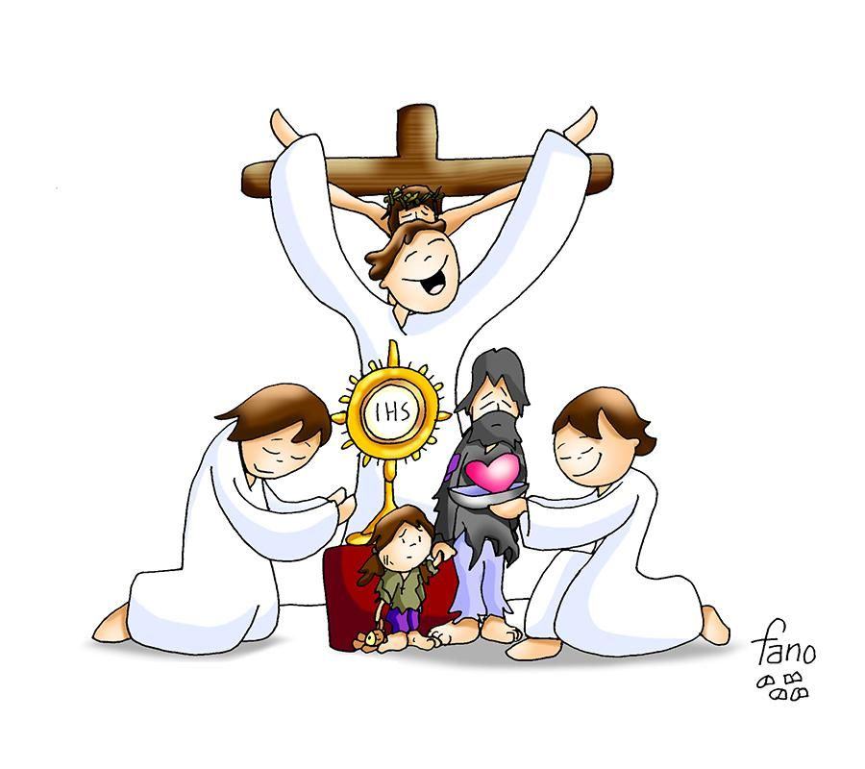
El pan y el vino se transforman en el Cuerpo y en la Sangre de Jesús.
CONSAGRACIÓN

Slide 18
Éste es el Sacramento de nuestra fe.
Todos: Anunciamos tu muerte,
proclamamos tu Resurrección.
¡Ven, Señor Jesús!

Slide 19
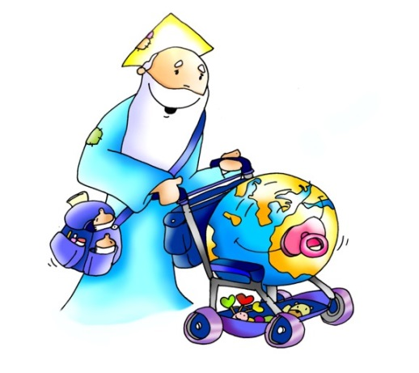
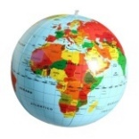
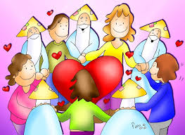
Padre Nuestro
que estás en el
Santificado sea tu nombre
Venga a nosotros tu
Hágase tu voluntad
en la como en el
Danos hoy nuestro de cada día
Perdona nuestras ofensas
como también nosotros
perdonamos a los que nos ofenden
No nos dejes caer en la tentación
y líbranos del mal.

Slide 20
… esperamos la venida gloriosa de nuestro Señor Jesucristo.
Todos: Tuyo es el Reino, tuyo el poder y la gloria, por siempre, Señor.

Slide 21
RITO DE LA PAZ
… La paz del Señor esté siempre con vosotros.
Todos: Y con tu espíritu.
… Daos fraternalmente la paz

Slide 22
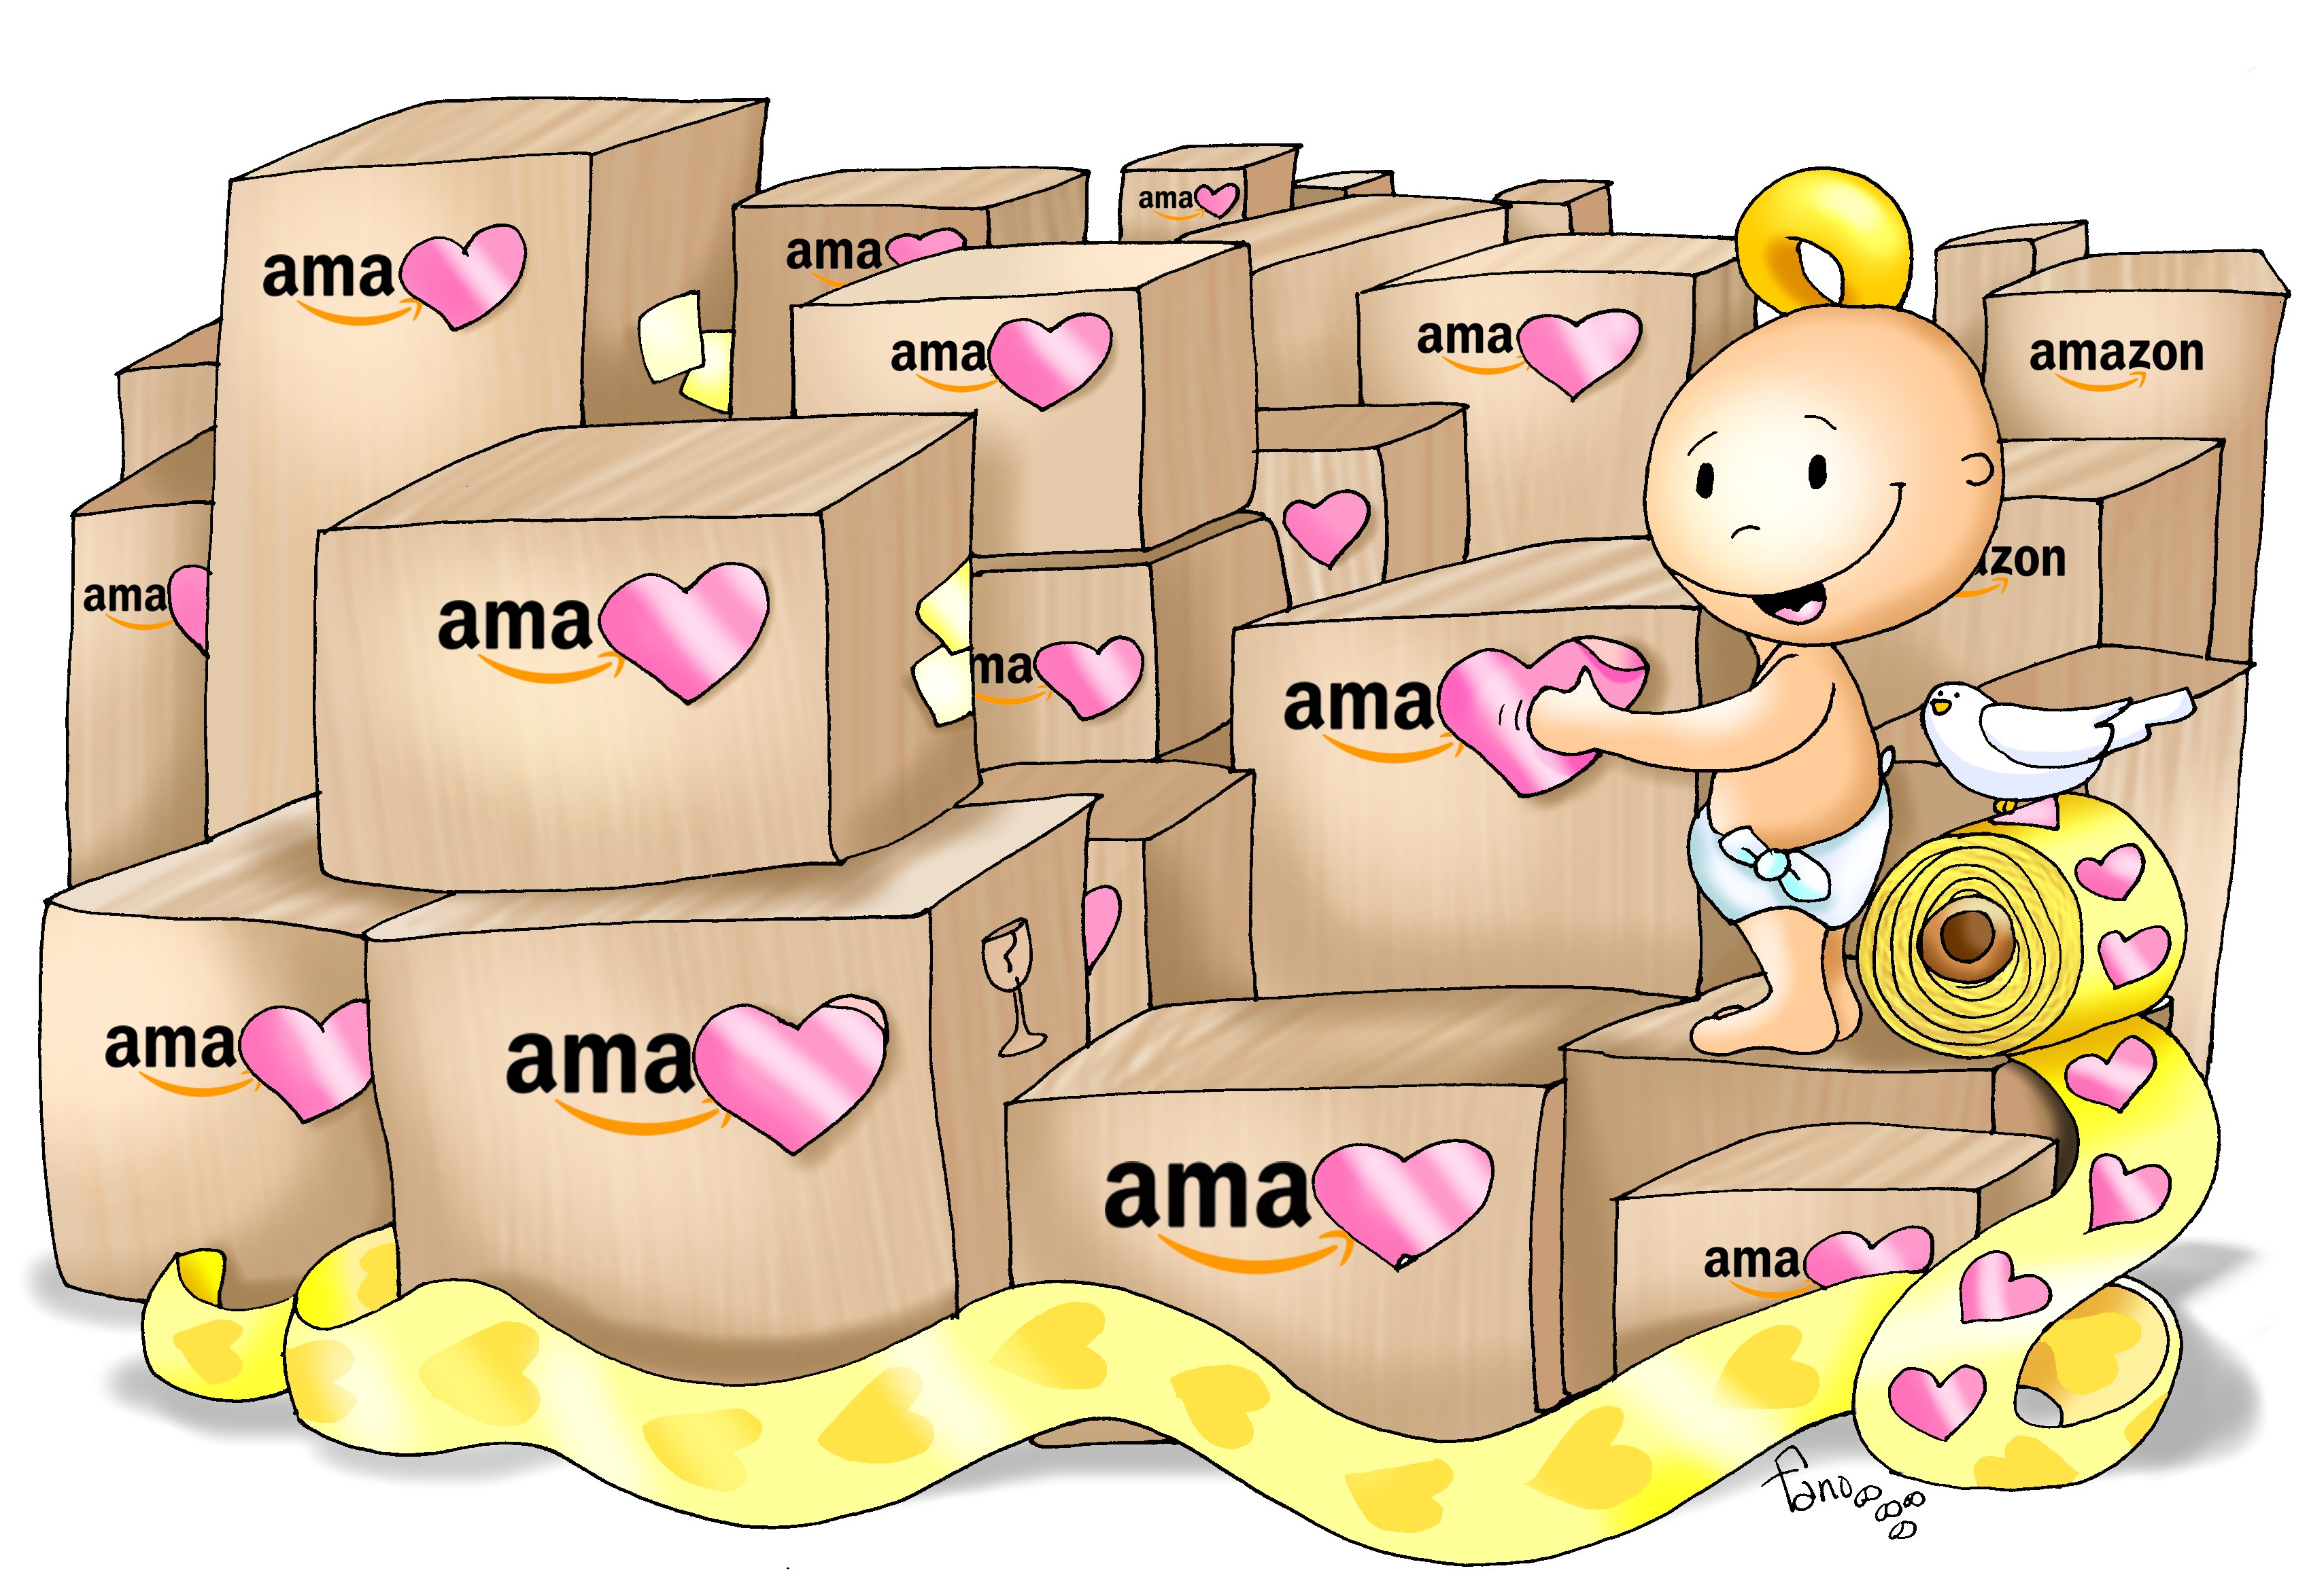
PARA EL QUE NUNCA LA DIO
Para el que nunca la dio
para el que siempre soñó
para el que bien la conoce.
Para el que está junto a ti
y quiere hacerte feliz
en un mundo de ilusiones.

Slide 23
Paz para todos aquellos que no la han dado.
Para todos aquellos que no llegaron.
Para todos aquellos venga la paz.
Paz si eres padre de familia tengas paz.
Si vives enamorado tengas paz.
En el mundo entero reine la paz.
Paz, siempre la paz,
venga la paz, a todos la paz,
siempre la paz.

Slide 24
Éste es el Cordero de Dios que quita el pecado del mundo. Dichosos los invitados a la mesa del Señor.
Todos:
Señor, no soy digno de que entres en mi casa, pero una palabra tuya bastará para sanarme.

Slide 25
san Mateo 21
Arrendará la viña a otros labradores.

Slide 26
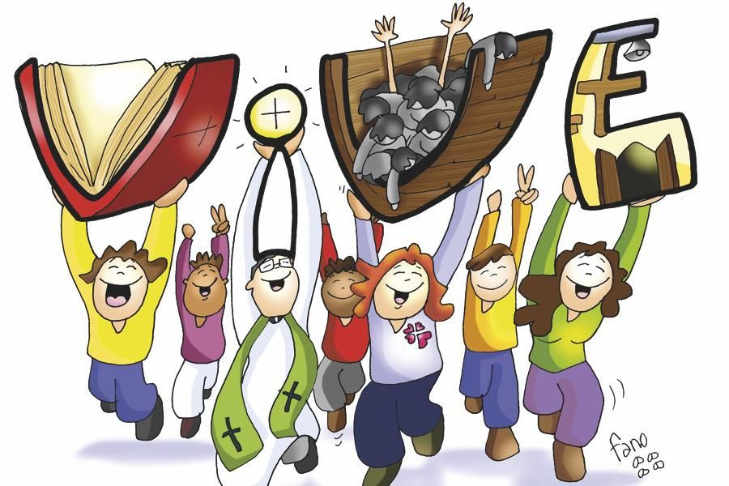
CRISTO NACE CADA DÍA
Habrá tierra que sembrar, habrá mies que recoger,
por muchos años que pasen, no cambiará nuestra fe.
La vida es de los que luchan por su propio yo vencer.
Habrá peces que pescar y manos para faenar,
no importará la tormenta pues Cristo la calmará,
seguiremos en la lucha por un mundo de hermandad.
1/3

Slide 27
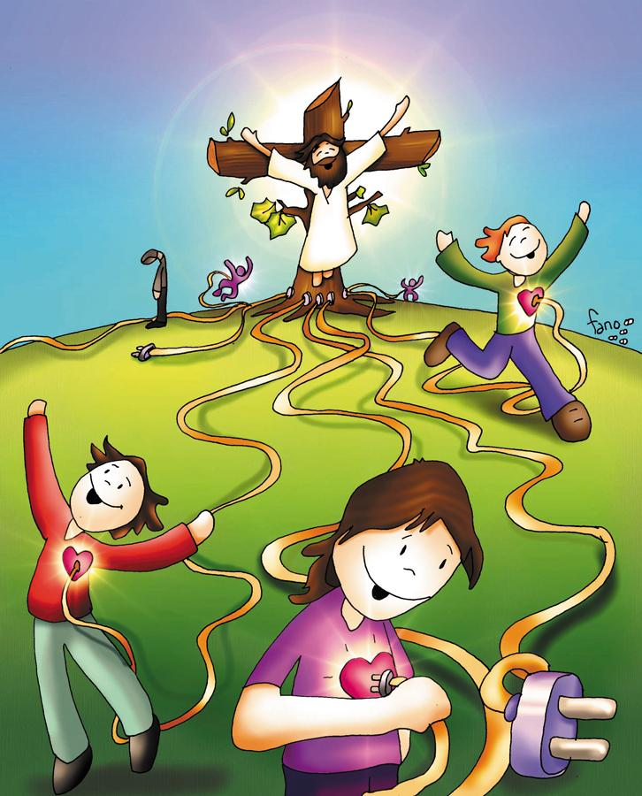
Cristo nace cada día
en la cara del obrero cansado
en el rostro de los niños que ríen jugando
en cada anciano que tenemos al lado.
Cristo nace cada día
y por mucho que queramos matarlo
nacerá día tras día, minuto a minuto
en cada hombre que quiere aceptarlo.
2/3

Slide 28
Hay mucha tierra sembrada, el tiempo traerá su fruto,
ya vendrá quien lo recoja, de momento trabajemos
y si el mundo se acobarda nosotros no callaremos.
Cristo nace cada día
en la cara del obrero cansado
en el rostro de los niños que ríen jugando
en cada anciano que tenemos al lado.
Cristo nace cada día
y por mucho que queramos matarlo
nacerá día tras día, minuto a minuto
en cada hombre que quiere aceptarlo.
3/3

Slide 29
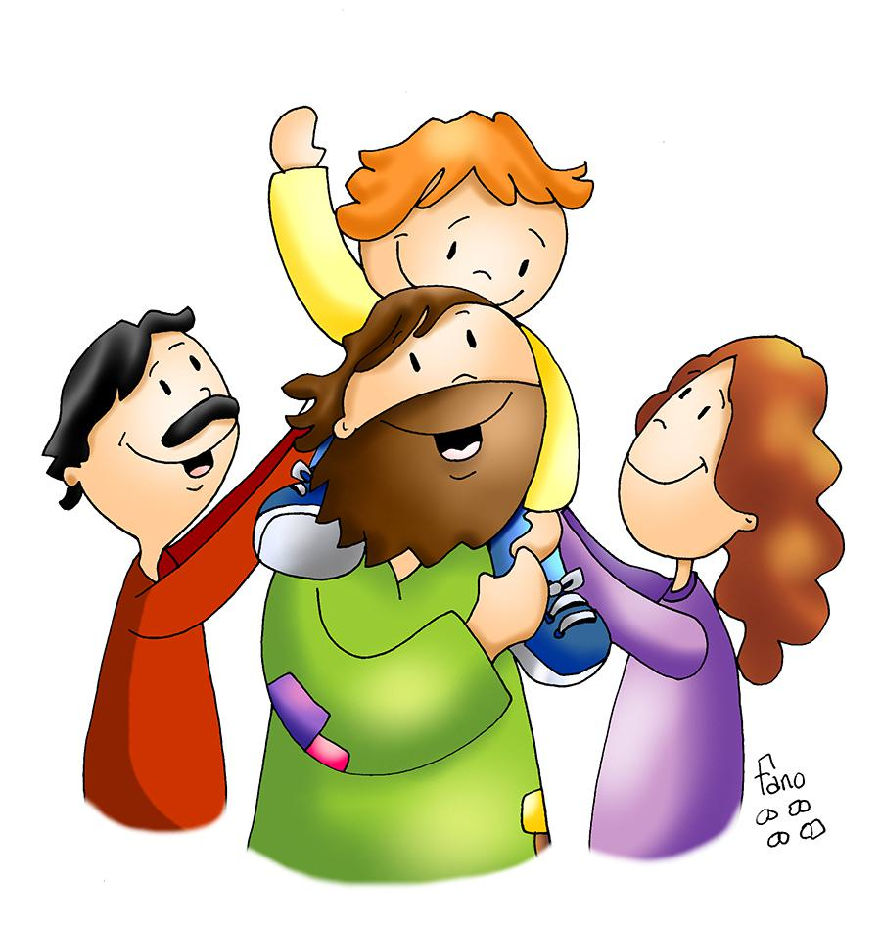
NADA NOS SEPARARÁ
Nada nos separará,
nada nos separará,
nada nos separará
del amor de Dios. (bis)

Slide 30
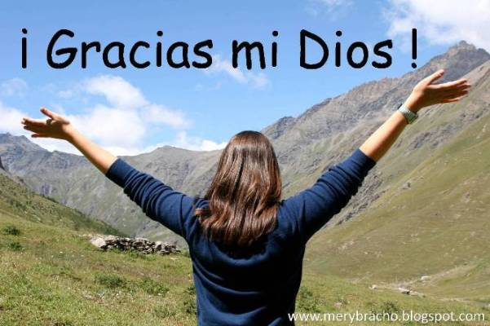
Acción de Gracias
Acción de Gracias

Slide 31
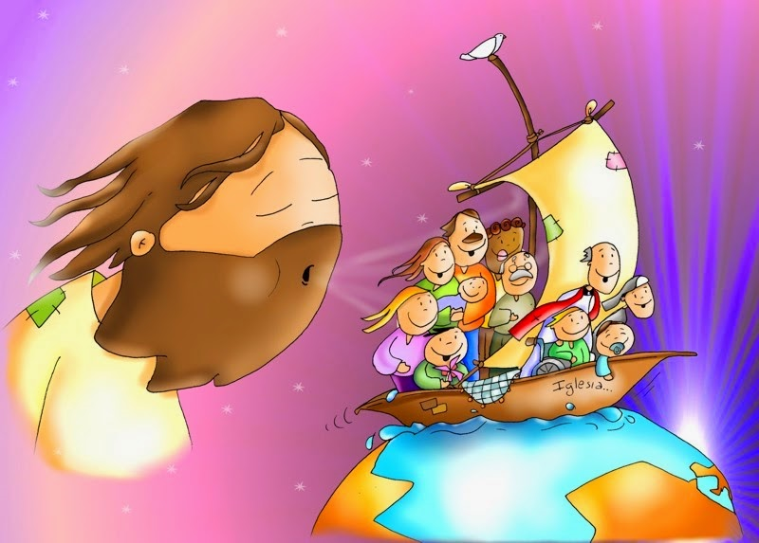
ALMA MISIONERA
Señor, toma mi vida nueva
antes de que la espera desgaste años en mí.
Estoy dispuesto a lo que quieras
no importa lo que sea;
Tú llámame a servir...
Llévame donde los hombres
necesiten tus palabras,
necesiten mis ganas de vivir
donde falte la esperanza,
donde falte la alegría,
simplemente por no saber de ti.
1/3

Slide 32
Te doy mi corazón sincero
para gritar sin miedo, tu grandeza Señor.
Tendré mis manos sin cansancio
tu historia entre mis labios
y fuerza en la oración...
Llévame donde los hombres
necesiten tus palabras,
necesiten mis ganas de vivir
donde falte la esperanza,
donde falte la alegría,
simplemente por no saber de ti.
2/3

Slide 33
Y así, en marcha iré cantando
por calles predicando lo bello que es tu amor.
Señor, tengo alma misionera,
condúceme a la tierra que tenga sed de Dios.
Llévame donde los hombres
necesiten tus palabras,
necesiten mis ganas de vivir
donde falte la esperanza,
donde falte la alegría,
simplemente por no saber de ti.
3/3

Slide 34
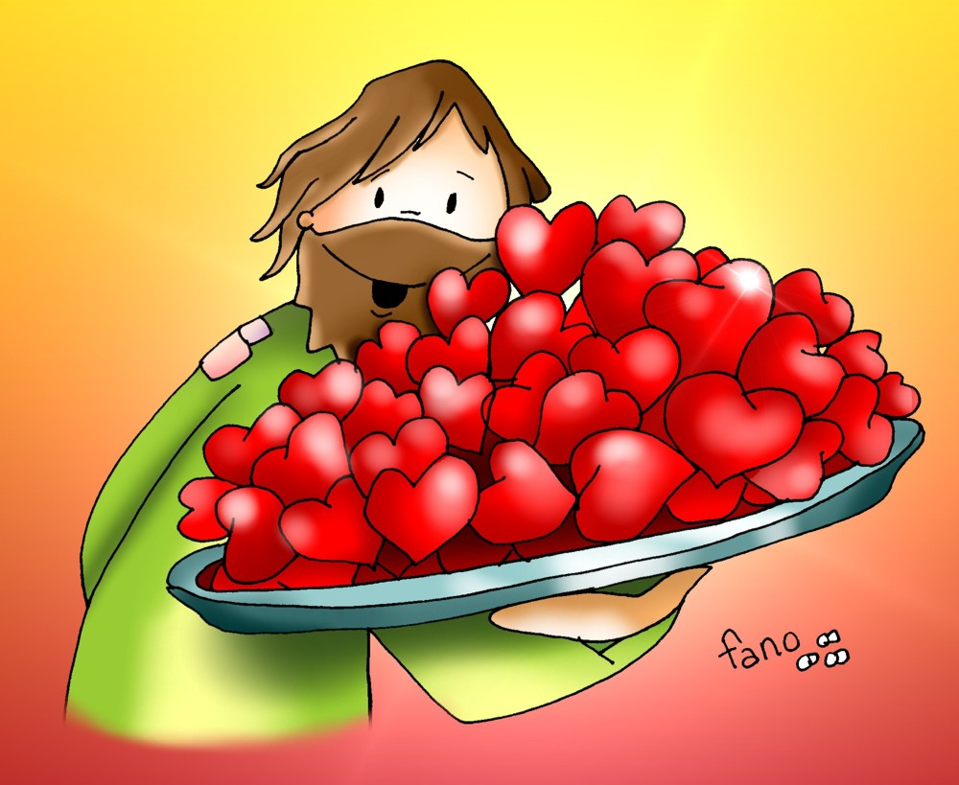
¡FELIZ DÍA DEL SEÑOR!
¡COMPÁRTELO CON LOS DEMÁS!

